Slide 1
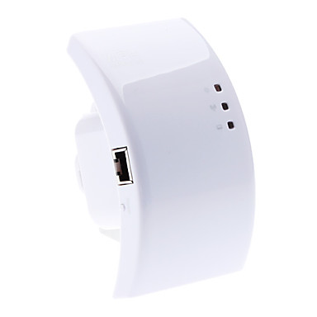
REPETIDOR WIFI
IGNACIO LOPEZ MARTI PCPI
Un repetidor Wi-Fi es también conocido como un extensor de alcance inalámbrico. Se trata de una estación de retransmisión que repite todas las señales recibida desde el enrutador inalámbrico
PRECIO: 37,71

Slide 2
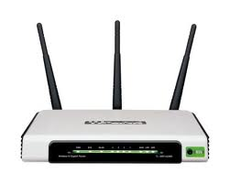
ROUTER
Un router es un dispositivo de red que permite el enrutamiento de paquetes entre redes independientes. Este enrutamiento se realiza de acuerdo a un conjunto de reglas que forman la tabla de enrutamiento.
PRECIO : 34,90
3 CONEXIONES WIFI

Slide 3
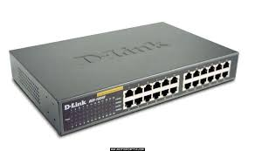
SWITCH
Un conmutador o switch es un dispositivo digital lógico de interconexión de equipos que opera en la capa de enlace de datos del modelo OSI. Su función es interconectar dos o mas segmentos de red, de manera similar a los puentes de red, pasando datos de un segmento a otro de acuerdo con la dirección MAC de destino de las tramas en la red

Slide 4
MODEM
Modem (del inglesa modem, acrónimo de modulador demodulador módems) es el dispositivo que convierte las señales digitales en analógicas (modulación) y viceversa (demodulación), permitiendo la comunicación entre computadoras a través de la línea telefónica o del cable modem.
PRECIO:48,99

Slide 5
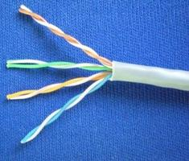
CABLE UTP
UTP, acrónimo inglés de Unshielded Twister Pair, o par trenzado sin apantallar, es un tipo de cable que se utiliza en las telecomunicaciones y redes informáticas.
Se compone de un número heterogéneo de cables de cobre trenzados formando pares

